Slide 1
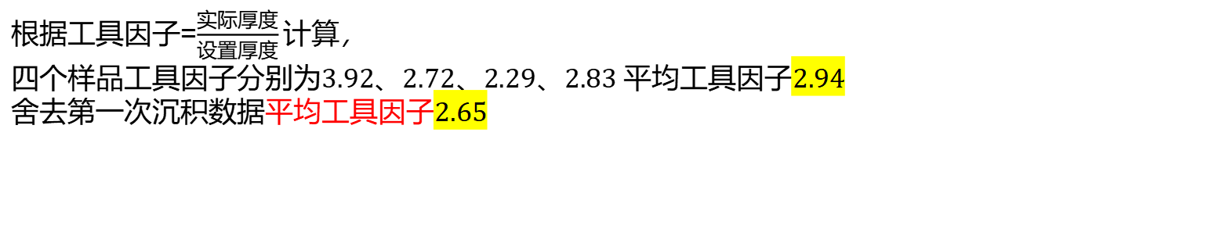
硅片沉积银层SEM图
预设厚度50nm（第一次沉积）
实际厚度196nm
工具因子3.92
预设厚度50nm（第二次沉积）
实际厚度136nm
工具因子2.72
预设厚度75nm
实际厚度172nm
工具因子2.29
预设厚度100nm
实际厚度283nm
工具因子2.83
镀膜真空：1.0pa
测试时间：30s
测试电流：300mA
镀膜电流：150mA
转速：3r/min
工具因子：1
根据工具因子=$\frac{实际厚度}{设置厚度}计算$，
四个样品工具因子分别为3.92、2.72、2.29、2.83 平均工具因子2.94
舍去第一次沉积数据平均工具因子2.65

Slide 2
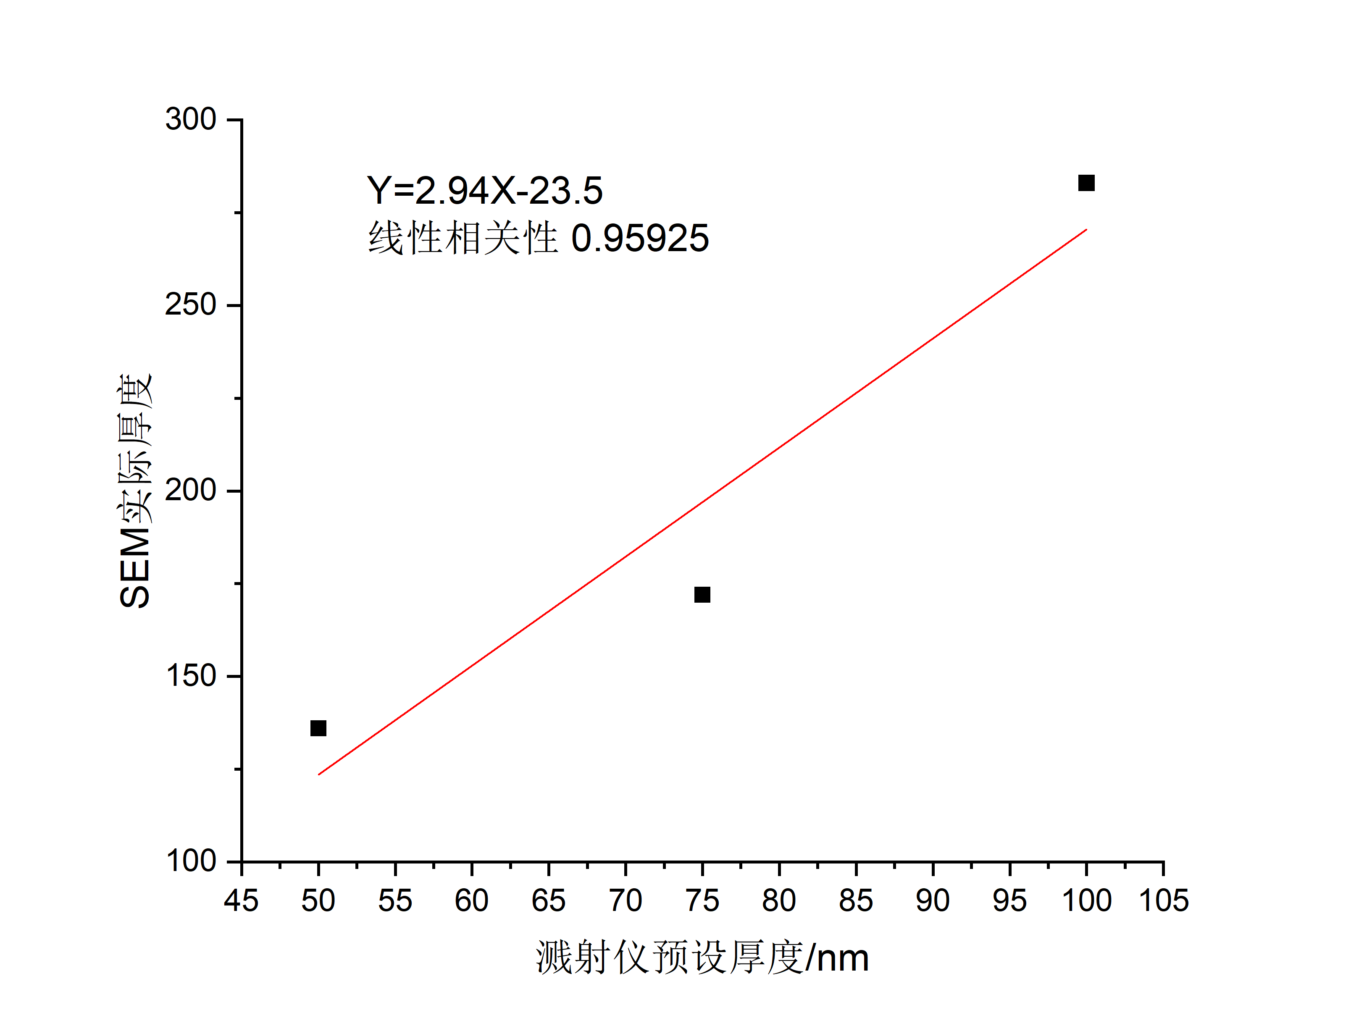
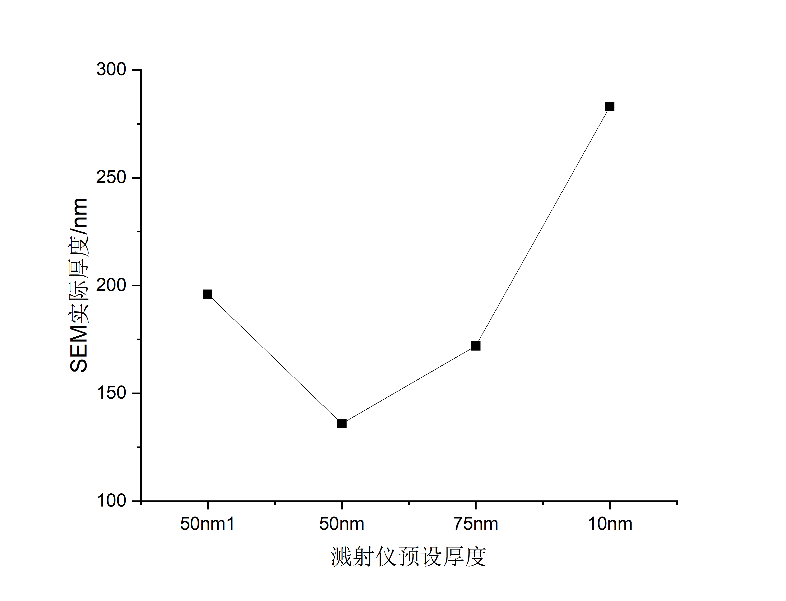
线性分析
根据所得数据所作线性回归分析得出实际厚度Y与预设厚度线性关系为Y=2.94X-23.5，斜率为2.94

Slide 3
测试银层沉积一致性
实验目的：检验设备沉积均一性，判断印象因素：温度和管道清洗的关系
实验方法：增加清洗管道次数，并以相同参数，重复沉积，拍sem
实验过程：沉积前增加清洗管道次数为5次，预设沉积厚度50nm，六次沉积，并拍摄sem，分析结果
实验结果：六次沉积sem测量厚度分别为：156nm 151nm 155nm 143nm 197nm 156nm
第五次沉积厚度异常过厚，其他沉积样品厚度比较统一，除去第五次样品，平均厚度152.2nm ，平均工具因子3.044
顺序数（次） | 1 | 2 | 3 | 4 | 5 | 6
厚度 | 156nm | 151nm | 155nm | 143nm | 197nm | 156nm
清洗管道5次
镀膜真空：1.0pa
测试时间：30s
测试电流：300mA
镀膜电流：150mA
转速：3r/min
工具因子：1
工具因子 | 3.12 | 3.02 | 3.1 | 2.86 | 3.94 | 3.12
平均厚度152.2nm
平均工具因子3.044（除去第五次样品）

Slide 4
测试银层沉积一致性
1
2
3
4
5
6
清洗管道5次
镀膜真空：1.0pa
测试时间：30s
测试电流：300mA
镀膜电流：150mA
转速：3r/min
工具因子：1

Slide 5
除去两次异常结果 其余八次工具因子（2.72+2.29+2.83+3.12+3.02+3.1+2.86+3.12）/8=2.8825

Slide 6
验证沉积厚度
第一次沉积
sem测量厚度85.5nm
第二次沉积
sem测量厚度48.6nm
镀膜真空：1.0pa
测试时间：30s
测试电流：300mA
镀膜电流：150mA
转速：3r/min
工具因子：2.88
预设厚度50nm
第一次沉积与预设厚度差35.5nm
第二次沉积与预设厚度差1.4nm

Slide 7
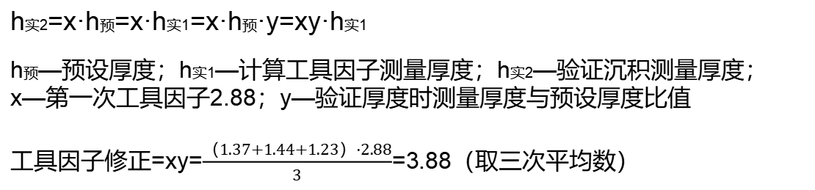
验证沉积厚度
预设50nm
第二次沉积
测量厚度68.5nm
y=68.5/50=1.37
预设75nm
第三次沉积
测量厚度108nm
y=108/75=1.44
预设100nm
第四次沉积
测量厚度123nm
y=123/100=1.23
h实2=x·h预=x·h实1=x·h预·y=xy·h实1
h预—预设厚度；h实1—计算工具因子测量厚度；h实2—验证沉积测量厚度；
x—第一次工具因子2.88；y—验证厚度时测量厚度与预设厚度比值
工具因子修正=xy=$\frac{（1.37+1.44+1.23）·2.88}{3}$=3.88（取三次平均数）
镀膜真空：1.0pa
测试时间：30s
测试电流：300mA
镀膜电流：150mA
转速：3r/min
工具因子：2.88

